Slide 1
База отдыха
принадлежащая ФГУП «Кубанское» ФСИН России
ИНН 2312151351

Slide 2
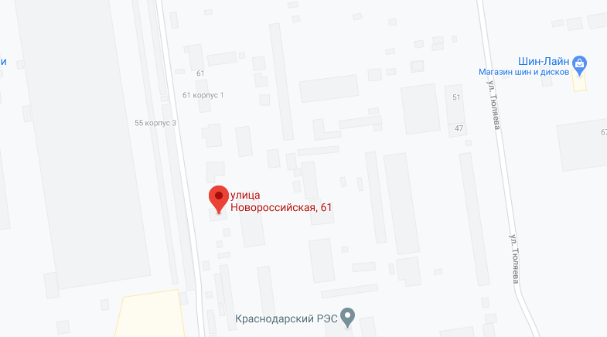



В отношении ФГУП «Кубанское» ФСИН России 23.08.2017 открыто конкурсное производство
Варыгин Алексей Анатольевич
Конкурсный управляющий
Разведение молочного крупного
рогатого скота, производство сырого
молока
Основной вид деятельности
350080, РФ, Краснодарский край, г. Краснодар, ул. Новороссийская, дом 61

Slide 3
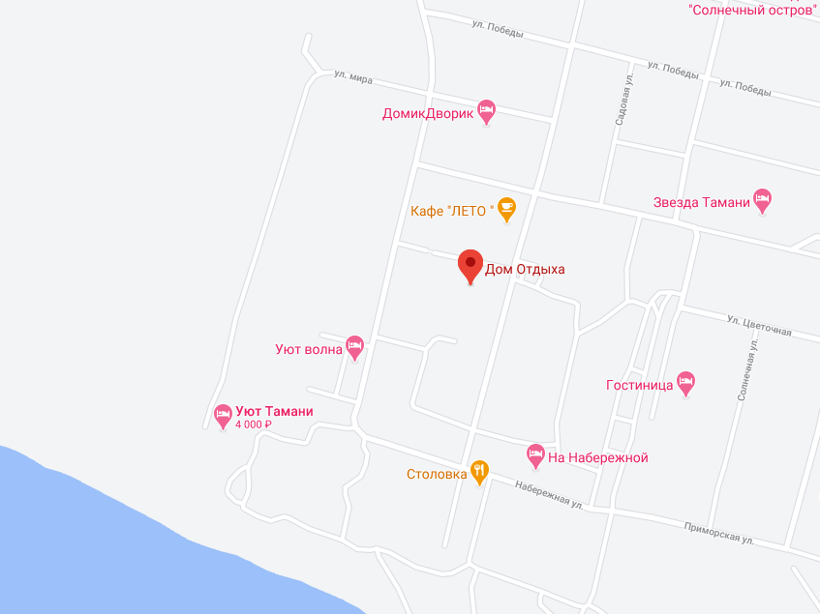
ФГУП «Кубанское» ФСИН России располагает имуществом, расположенном по адресу: Краснодарский край, Темрюкский р-он, п. Волна, ул. Ленина, 12, рыночной стоимостью (без учёта НДС), согласно отчета об оценке от 14.02.2020, в размере 16 598 тыс. руб.:
Земельный участок, площадью 4 665 кв.м, с кадастровым номером 23:30:0601016:51, расположенный по адресу: Темрюкский р-он, п. Волна, ул. Ленина, 12.
Вид права – право долгосрочной аренды
База расположена на землях населенных пунктов
Вид разрешенного использования – для эксплуатации дома отдыха «Огонек»
Комплекс оснащен основными коммуникациями – электроснабжение, водоснабжение, канализация.
Подъезд к участку - асфальт.

Slide 4
Спальный корпус, площадью 595,5 кв.м
Павильон, площадью 123,7 кв.м
Летний душ, площадью 19,4 кв.м
Уборная, площадью 12,8 кв.м

Slide 5
Столовая, площадью 237 кв.м
Водопровод, 225 п.м
Емкость для воды
Мощение (плитка)

Slide 6

ФГУП «Кубанское» ФСИН располагает ТМЦ, стоимостью, согласно отчета об оценке – 343,34 тыс. руб.:
Оборудование (специализированное оборудование, пила по дереву, пила по металлу, постельные принадлежности и др.);
Мебель (прикроватные тумбы, шкафы, кровати металлические, матрацы и др.)
Счетчики, шторы и др.

Slide 7

На электронной площадке АО «НИС» www.nistp.ru с 19.10.2020 по 03.12.2020 проводятся электронные торги по реализации вышеуказанного имущества:
Лот №1: База отдыха, ТМЦ. Начальная цена лота – 15 247, 206 тыс. руб.
Интервалы снижения цены:
С 06.11.2020 по 09.11.2020 цена на интервале - 10 673,044 тыс. руб.;
С 09.11.2020 по 12.11.2020 цена на интервале - 9 910, 683 тыс. руб.;
С 12.11.2020 по 15.11.2020 цена на интервале - 9 148, 323 тыс. руб.;
С 15.11.2020 по 18.11.2020 цена на интервале - 8 385, 963 тыс. руб.;
С 18.11.2020 по 21.11.2020 цена на интервале - 7 623, 603 тыс. руб.;
С 21.11.2020 по 24.11.2020 цена на интервале - 6 861, 242 тыс. руб.;
С 24.11.2020 по 27.11.2020 цена на интервале - 6 098, 882 тыс. руб.;
С 27.11.2020 по 30.11.2020 цена на интервале - 5 336, 522 тыс. руб.;
С 30.11.2020 по 03.12.2020 цена на интервале - 4 574, 161 тыс. руб.

Slide 8
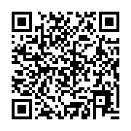
Заявки на участие в торгах принимаются с 19.10.2020 до 03.12.2020 в электронной форме на сайте электронной площадки. Минимальная цена продажи имущества посредством публичного предложения составляет 30 (тридцать) процентов от начальной цены продажи имущества/лота.
Организатор торгов - ООО «Агора».
Вся информация размещена на официальном ресурсе по адресу:
https://bankrot.fedresurs.ru/MessageWindow.aspx?ID=3CB56A980DA4043BEB2439252321450E

Slide 9
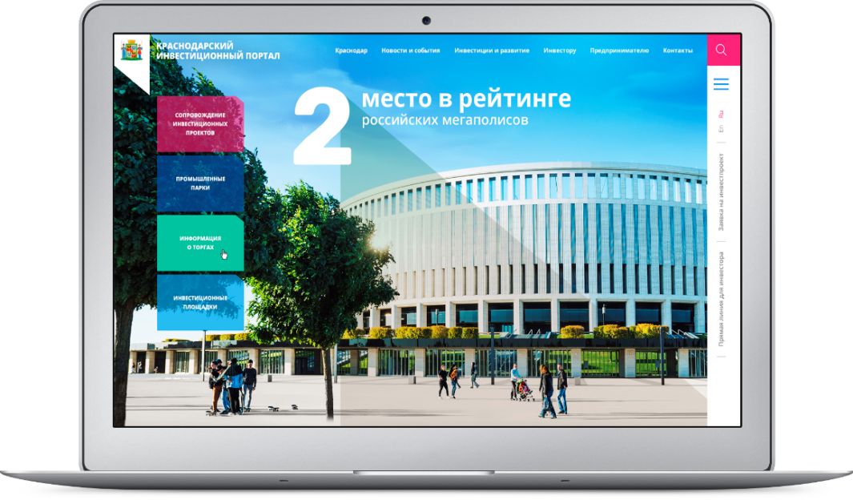
Спасибо за внимание!
Администрация муниципального образования
город Краснодар
Получить консультацию или отправить заявку на инвестиционный проект можно на официальном инвестиционном портале города Краснодар:
www.investment.krd.ru
350000 г. Краснодар, ул. Красная, 122
Инвесторам телефон для справок:
+ 7 (861) 259-82-17
e-mail: plan@krd.ru

